Slide 1
Varkens
14 maart Theorie op school
21 maart studiedag
28 maart op excursie de varkensstal in
Groep A: 11.00-12.30 uur
Groep B: 13.00 – 14.30 uur

Slide 2
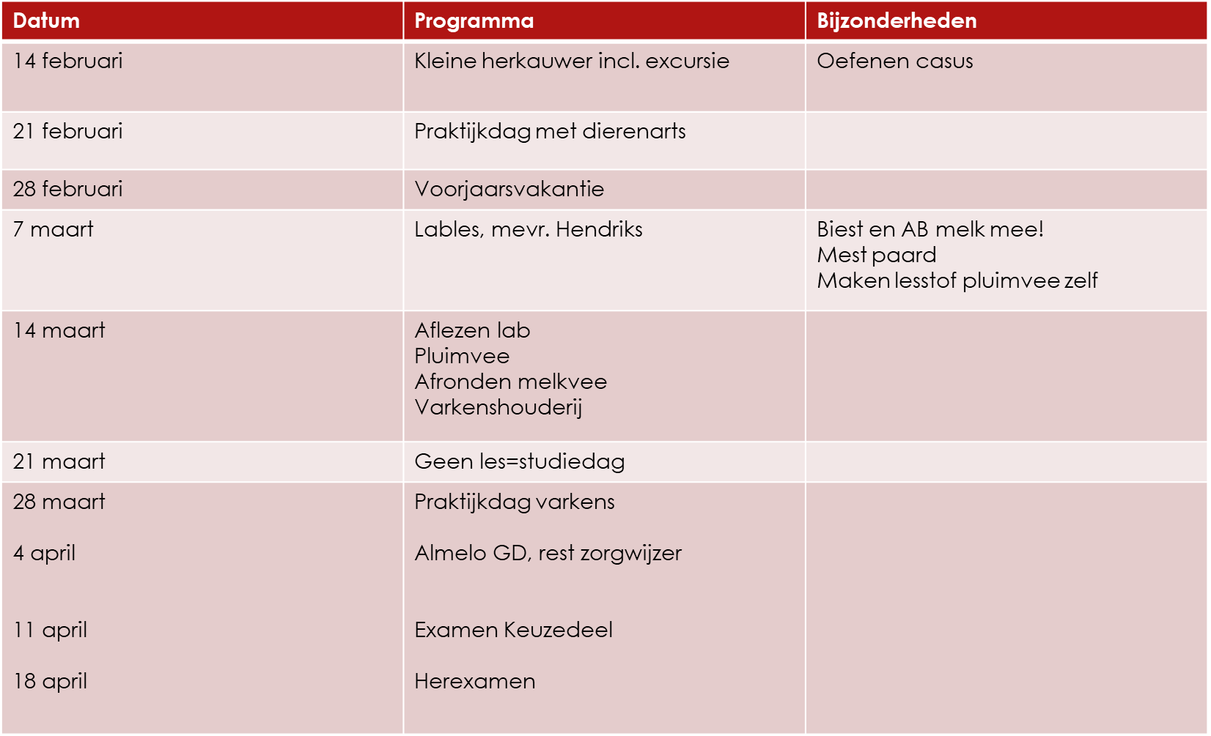
Notes:
7 maart: Lables Jennet en zelf pluimvee
14 maart: aflezen lab pluimvee theorie en herhaling afronden rest, examen oefenen+ varkenshouderij!
21 maart: studiedag
28 maart: naar ter Haar, 11.00- 12.30 en 13.00-14.30 uur
4 april: GD Almelo, agrozorgwijzer, leren examen
11 april: examen
18 april: herexamen
!! Casussen en vee online!!

Slide 3
Inhoud
Het varken
De sector
Het bedrijf

Slide 4
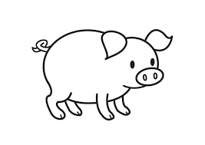
Het varken

Slide 5
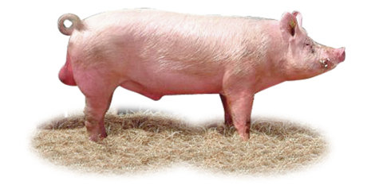
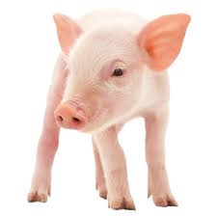
Terug naar de kleuterschool…
Notes:
Hoe heet een vrouwtjes varken? Hoe heet een mannetjes varken? En de jongen?

Slide 6
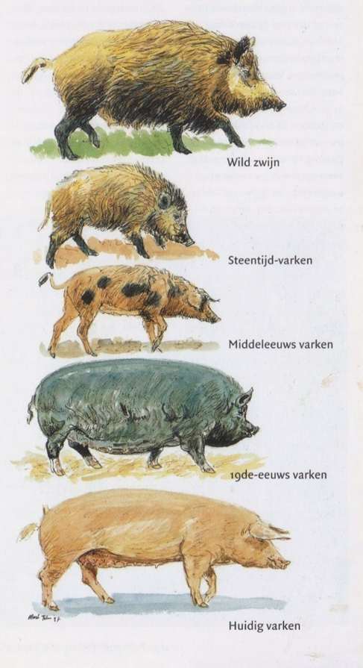
Het varken
Van nature: gevarieerd terrein, struikgewas, schuilmogelijkheden
In groepen van 10-20
Huidige varken stamt af van wilde zwijn in Azië, Europa en Noord-Afrika
Domesticatie
Notes:
Varkens leven in een hecht groepsverband.
Er werd op het wilde zwijn gejaagd vanwege het vlees. Het was gemakkelijker om dieren in kooien te houden en daarom werden ze gedomesticeerd.
Nu zijn de meeste varkens huisdieren en hebben de mens nodig. Dat betekent niet dat het natuurlijke gedrag ook niet meer aanwezig is.
De bouw is ook veranderd, mensen willen vlees en niet te veel vet.

Slide 7
Notes:
Zeugenrassen: Zoals bijvoorbeeld: Nederlands en Fins Landras, York en de Large White
Beren:
de York voor bevleesheid en hoge groeisnelheid
de Piétrain voor bevleesheid en voerefficiëntie (goede voederconversie)
de Duroc voor vitaliteit en sappig vlees.
Rassen:
Berkshire >1 vd oudste varkensrassen in Engeland. Komen oorspronkelijk uit het graafschap Berkshire. (Kees Scheepens-Varkensfluisteraar heeft deze)
Bonte Bentheimer > Vet varken: Begin 1800 was er in Duitsland veel vraag naar vette varkens, nu veel minder.
Duroc> Onrustige en agressieve karakter. Goed gespierd
Gottinger> Minivarken max 50 cm. Kruising tussen Vietnamees hangbuikzwijn en een Duits landvarken. Oorspronkelijke doel was voor dierproeven. Nu meer Hobby
Kune Kune> Betekend letterlijk ‘Vet en Rond’. Het is het enige varkensras dat een kwastje aan zijn kin heeft hangen (‘piri piri’).
Pietrain> Meest gespierde ras ter wereld met extra dikke billen. Kruising tussen Engelse Berkshire en Belgisch Landras
Bron: http://www.varkensinnood.nl/varkensrassen
https://nl.wikipedia.org/wiki/Vleesvarken#Rassen

Slide 8
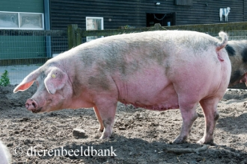
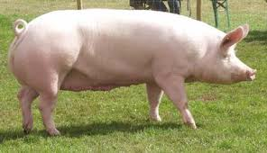
Rassen (zeugen)
Groot Yorkshire (Large White)
Nederlands landvarken (ook invloeden van Duits landvarken en Deense rassen)
Notes:
GY bij Topigs de Z lijn
Nl landvarken bij Topigs de N lijn

Slide 9
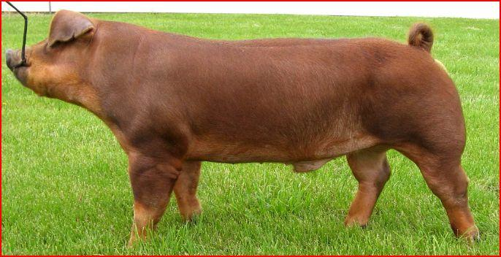
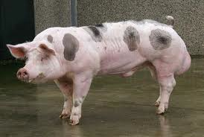
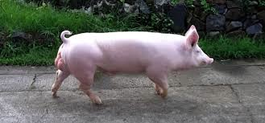
Rassen (beren)
Pietrain – België, gespierde varkens
Duroc – Amerika, veel vlees en intramusculair vet, sterk en duurzaam
Large White – Engeland, harde groeiers
Notes:
de Piétrain voor bevleesheid en voerefficiëntie (goede voederconversie)
de Duroc voor vitaliteit en sappig vlees.

Slide 10
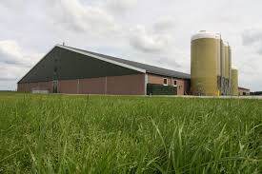
Het bedrijf

Slide 11
Historische ontwikkeling
Notes:
https://www.dierenwelzijnsweb.nl/nl/dierenwelzijnsweb/showdww/Historische-ontwikkeling-veehouderij.htm

Slide 12
Vragen
Hoe lang draagt een zeug?
Hoeveel biggen krijgt een zeug per keer?
Hoe lang blijven biggen gemiddeld bij de zeug op een gangbaar bedrijf in Nederland?
Hoe heet een jonge zeug?

Slide 13
Vragen
Hoe lang draagt een zeug?
3 maanden + 3 weken + 3 dagen OF 115 dagen
Hoeveel biggen krijgt een zeug per keer?
Gemiddeld 13 biggen (soms wel 16)
Hoe lang blijven biggen gemiddeld bij de zeug op een gangbaar bedrijf in Nederland?
Vier weken
Hoe heet een jonge zeug?
Gelt
Notes:
Meer dan 12 biggen is vaak niet gunstig, er komen kleintjes bij, niet goed spenen.

Slide 14
Biggen per zeug per jaar
Kengetallen in 2014
Levend geboren biggen per zeug per jaar: 33,9 st.
Grootgebrachte biggen per zeug per jaar: 28,6 st.
2022…
Notes:
Een zeug gaat gemiddeld 4 worpen mee, vanaf 6 worpen worden ze echt oud.

Slide 15
Gewichten
Wat is een gewicht van:
Een volwassen beer?
Een volwassen zeug?
Een vleesvarken voordat hij geslacht wordt?
Een vleesvarken aan het begin van de mestperiode?
Een big op met moment van spenen?
Een pasgeboren big?
Notes:
300 kg
200 kg (175-250 kg)
120 kg
25 kg
7-8 kg
750 gr tot 2 kg, gemiddeld 1400 gram

Slide 16
Opbouw
Vermeerderingsbedrijven
Vleesvarkensbedrijven
Gesloten bedrijven: vermeerderen en vetmesten op hetzelfde bedrijf
Biggen: 0-4 weken
Gespeende biggen: 4-10 weken (25 kg)
Vleesvarkens: 10 weken – ca. 6 maanden (115-120 kg)
Notes:
Groei vleesvarken per dag 778 gram (2014)
Gewicht beer/ zeug?

Slide 17
Beren
Inseminatie
Zoekbeer
Eindbeer/ fokkerijberen
Notes:
Je hebt verschillend lijnen, bijv. van Hypor, Topigs, VIC
Fokkerijberen voor nieuwe gelten, eindberen voor de vleesvarkens

Slide 18
Kraamstal
Roosters: Meestal volledig roosters vanwege de hygiëne. Soorten roosters: betonnen roosters, metalen roosters en kunststofroosters
Zeugenbox: De zeug wordt individueel gehuisvest
De kraamafdeling:
Een week voor het werpen komt de zeug in het kraamhok.
Toom – zogende zeug
Een zoogperiode duurt plusminus 25 dagen (spenen)
Als biggen blijven: kraamopfokhok
Zeugenkaart
Notes:
Moeilijkheid: klimaat, gauw te warm voor zeug
Biggen overleggen
Toom biggen
Zogende zeug
Ongeveer een week voor werpen naar de kraamstal
Zeugenkaart

Slide 19
Huisvestingssysteem zeugen met biggen
Controlegang (± 0,8 m breed)
Aan beide zijde van de controlegang kraamhokken
Hokbreedte ± 2,00 m en diepte ± 2,50 m
Zeugen zijn individueel gehuisvest en gefixeerd d.m.v. boxen
Gedeeltelijk dichte vloer
Biggennest
Onder de schouders van de zeug
Meestal geplastificeerde metalen roosters
Kraamopfokhokken: biggen blijven en zeug gaat weg
- Voordeel: minder stress en schoonmaakwerk
- Nadeel: duurdere bouwkosten

Slide 20
Kraamstal (2)
Notes:
Andere variant

Slide 21
Kraamstal (3)
https://www.youtube.com/watch?v=gkODmcY3xLc

Slide 22
Biggen bij de zeug
Notes:
De biggen krijgen al gauw brokjes erbij, zodat het spenen soepeler gaat.

Slide 23
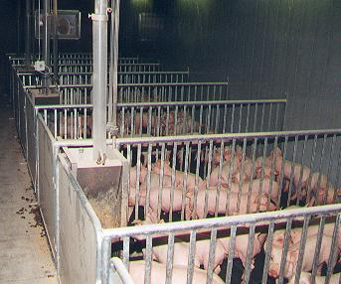
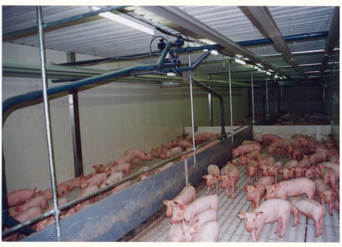
De gespeende biggenafdeling
Biggen worden na het spenen
bij de zeug weggehaald en
afgeleverd op 25 kilo
Groepen per toom
Grote groepen
Rooster: vaak van kunststof
Notes:
De biggen worden bij de zeug weggehaald en afgeleverd op ongeveer 25 kilogram.
Een zeug speent ongeveer 12 - 13 biggen per worp. Om te voorkomen dat biggen na het spenen gaan vechten met vreemde biggen, moet je de tomen bij elkaar houden. Dan moet je hokken van 13 biggen bouwen. De biggen blijven op die manier bij elkaar en er vindt ook geen overdracht plaats van ziektekomen van andere tomen. Sommige bedrijven bouwen grote hokken. Dit is goedkoper en de biggen krijgen zo de ruimte om voor elkaar uit de weg te gaan.

Slide 24
Gespeende biggen

Slide 25
Gespeende biggen (2)

Slide 26
Gespeende biggen (3)

Slide 27
Vleesvarkens

Slide 28
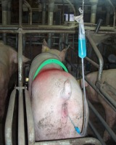
Dekstal
Notes:
Stareflex
Guste zeug (5-7 dagen)
Berig
Eerste inseminatie op ongeveer 235 dagen en 140 kg

Slide 29
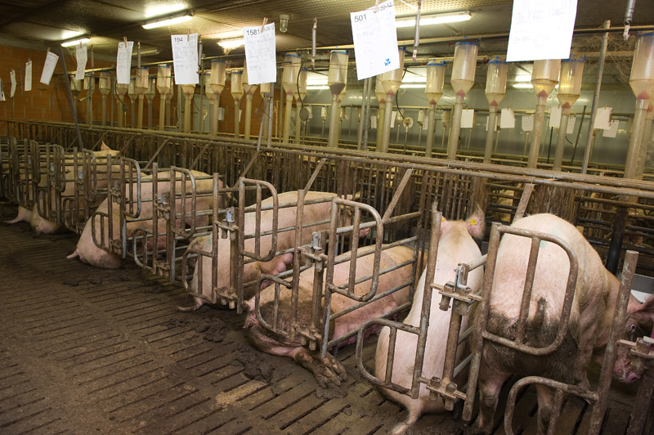
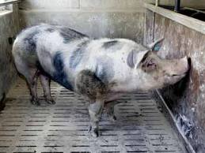
Guste zeugenafdeling/ dekafdeling
Licht: voor het bevorderen van de berigheid. Minimale lichtsterkte voor 100 lux of 1 lamp per zeugen vlak boven de kop
Berenhok: de beer is vaak individueel gehuisvest. Steeds vaker wordt een beer niet in de guste zeugenafdeling gehouden
De guste zeugenafdeling:
= dekafdeling
Komen uit het kraamhok
Verblijven hier 1 tot 4 wkn
Uitloop voor de bevordering van de berigheid
Vaak ook de beer gehuisvest
Voersysteem: vaak individuele voedering (hier: een volumedosator).
Individuele huisvesting: Tot 4 dagen na het dekken, daarna in de groep
Roosters: vaak betonnen roosters. Voorkomen van vervuiling
Notes:
Na ong. 25-28 dgn spenen > guste zeugenafdeling
De zeugen in de guste-zeugenafdeling komen uit het kraamhok. Het is de bedoeling de zeugen weer zo snel mogelijk te laten dekken of te insemineren. De guste-zeugenafdeling wordt dan ook vaak de dekafdeling genoemd. In de dekafdeling is ook de beer gehuisvest. Beter is om dit niet te doen i.v.m. gewenning. Een beer zit alleen in het hok: twee beren in één hok geeft vechtpartijen. De beer loopt los in het hok en heeft daar voldoende ruimte. Een berenhok mag geen gladde vloer hebben, het gevaar van uitglijden is dan te groot.
In deze dekafdeling staan meestal individuele boxen waar je de zeugen gemakkelijk in en uit kunt laten. In het verleden werden de zeugen vaak naar buiten in de uitloop gedaan om de berigheid te stimuleren. Tegenwoordig laat men de zeugen vaak in dekafdeling staan en zorgt men via andere methodes dat de berigheid zo spoedig mogelijk wordt opgewekt.
Als er op de bedrijven nog een uitloop aanwezig is dan is deze bij voorkeur verhard en overdekt en buiten de stal. Als de beer met de zeugen naar de uitloop gaat, bevordert dit de berigheid.
In de vloeren van de dekafdeling en in de gangen waar de dieren lopen liggen roosters. De zeugen moeten regelmatig in en uit hun box en een dichte vloer zou dan snel vervuilen. De roosters zijn meestal van beton.
In deze afdeling heb je veel daglicht nodig. Daarvoor hangen er dan ook extra lampen.
Afhankelijk van de grootte van de afdeling kunnen de dieren hier 1 tot 4 weken verblijven. Dit is van spenen tot dekken of van spenen totdat de zeugen drie weken dragend zijn.
Flushen
Onder flushen verstaat men ‘een verhoging van het voerniveau bij opfokzeugen gedurende de laatste 7 - 10 dagen voor inseminatie’, met als doel een hogere worpgrootte.

Slide 30
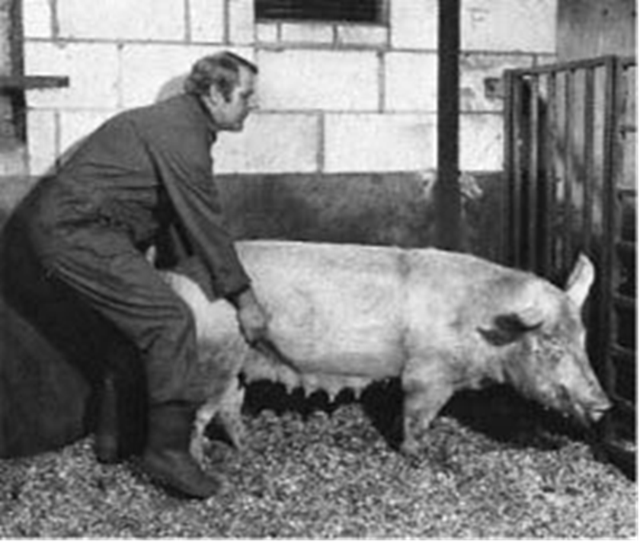
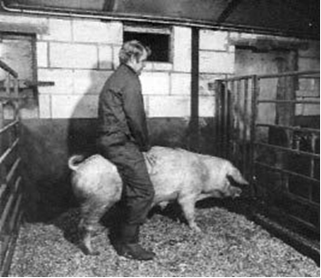
Berigheid
Zelling en roodheid van de vulva
Onrust
Bespringen
Stareflex
Zoekbeer
Berengeur
Notes:
Berengeur
Zoekbeer

Slide 31
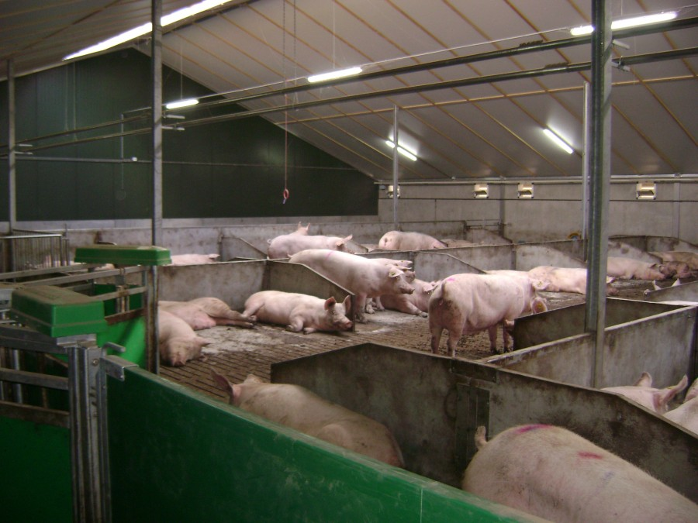
Dragende zeug
Notes:
Groepshuisvesting verplicht

Slide 32
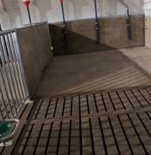
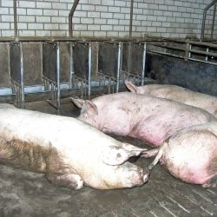
Dragende zeugenafdeling
Voerstations in stro
De dragende zeugenafdeling:
Komen na het dekken in de dragende zeugenafdeling.
Tegenwoordig moeten de dragende zeugen in groepen gehuisvest worden (sinds 2013)
Verschil groepshuisvestingssysteem is: wel of niet gelijktijdig vreten
Verschillende soorten systemen
Voeren aan de lange trog
Vloervoedering
Voerligboxen met uitloop
Voerstations op de betonnen vloer
Notes:
Sinds 1 jan. 2013 verplichte groepshuisvesting ook voor dragende zeugen.
In de dragende-zeugenafdeling is vooral rust van belang. In de wetgeving is vastgelegd dat de zeugen 4 dagen na insemineren vrij los moeten kunnen lopen. Slechts in uitzonderingsgevallen mag een zeug opgesloten zijn in deze periode. Er zijn verschillende manieren van huisvesten om aan deze wetgeving te voldoen. Je hebt individuele huisvesting met uitloop waarbij de zeugen tijdens het vreten opgesloten kunnen worden. Verder heb je grote groepen met voerstations. Bij dit systeem worden de zeugen middels een chip in het oor herkend en krijgen ze individueel voer verstrekt. Daarnaast kun je zeugen in kleine groepen huisvesten en gelijktijdig voeren, bijvoorbeeld via vloervoedering.

Slide 33
Dragende zeug (2)

Slide 34
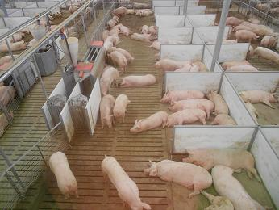
Voeren

Slide 35
Opdracht levenscyclus varken
Teken een horizontale lijn en geef hierop een schaalverdeling aan van 0 tot 27 weken. Geef op de lijn het leven van een vleesvarken weer (geboorte, spenen, opleg in mesthok, slachten). Benoem hierbij ook het gewicht van de dieren.
Doe hetzelfde als in opdracht 1, maar geef nu op de lijn aan de tijd die een zeug nodig heeft voor het grootbrengen van een toom biggen (van dekken tot dekken).
Geef in de voorgaande schema’s weer, hoe we het varken in de opeenvolgende periodes noemen.

Slide 36
Productiecyclus
Tijd die nodig is om een productieronde te maken
Geldt voor vleesvarkens en voor zeugen
Productie van biggen
Productie van vlees
Productiestadium

Slide 37
Dagelijkse werk
Structuur
Protocollen
Vast werk op vaste dagen
Gesloten bedrijf
SPF
Koppeldenken
Notes:
Koppeldenken: soms wordt er één opgeofferd, als er meerdere dieren ziek zijn wordt soms de hele koppel behandeld.

Slide 38
Afdelingen
Overbrengen van ziektes voorkomen
Looproutes
Hygiëne
Protocollen
Douchen
All-in, all-out

Slide 39
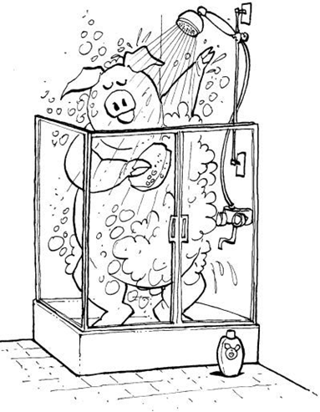
Zeugen
Notes:
Zeugen worden vaak ook gedoucht als ze naar de kraamstal gaan.

Slide 40
Bijruimtes
Hygiënesluis
Kantoor
Voeropslag
Voerkeuken

Slide 41
Dagelijkse werk (2)
Oormerken
Staarten couperen
Castreren
Enten
Ijzer spuiten
Zieke dieren behandelen
Notes:
Castreren gebeurt steeds minder, mag nog wel, moet wel onder narcose.
Couperen mag nog wel. Bij bijv. beter leven keurmerk zijn er wel eisen, aan bijv. de lengte van de staart.

Slide 42
Voorkomende problemen
Diarree
Luchtwegproblemen
Gewrichtsontsteking
Hersenvliesontsteking
Mastitis
Vruchtbaarheidsproblemen
Kreupelheid

Slide 43
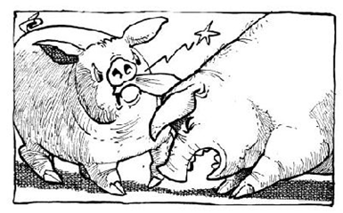
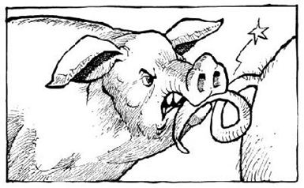
Stereotyp gedrag
Oor- en staartbijten
Notes:
Eerst knabbelen en dan bijten

Slide 44
Stangbijten

Slide 45
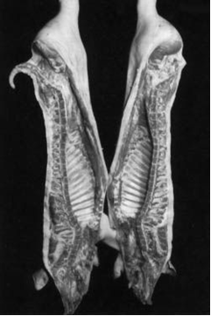
Productie
Geslacht gewicht
Levend gewicht
Notes:
Ca 77% van levend gewicht is slachtgewicht

Slide 46
Kengetallen
Levend geboren biggen per worp
Sterftepercentage
Uitval tot spenen
Uitval na spenen
Aantal gespeende biggen per worp
Aantal grootgebrachte biggen per worp
Worpindex
Terugkomers
Verliesdagen
Voederconversie
Notes:
Gemiddeld 12-13 levend geboren
Ca. 10% gaat dood: doodliggen, ziekten, gebreken
Worpindex: aantal worpen per zeug per jaar

Slide 47
Afvoer

Slide 48
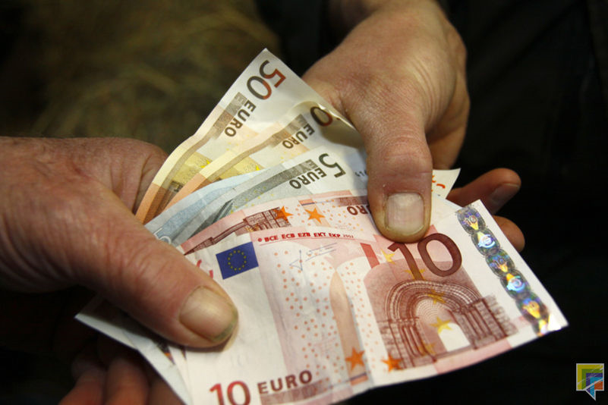
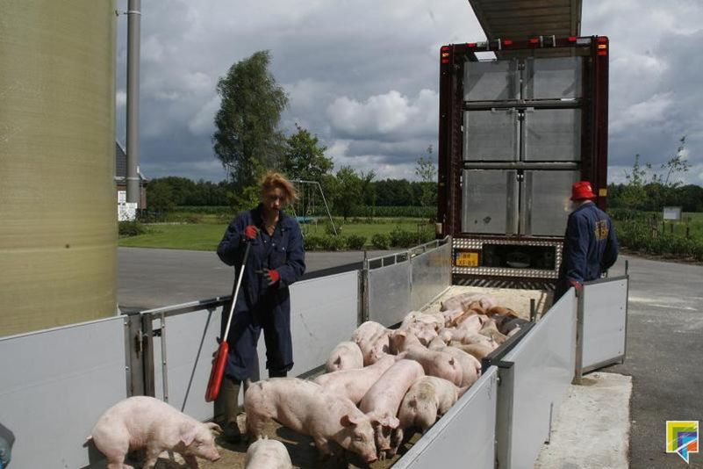
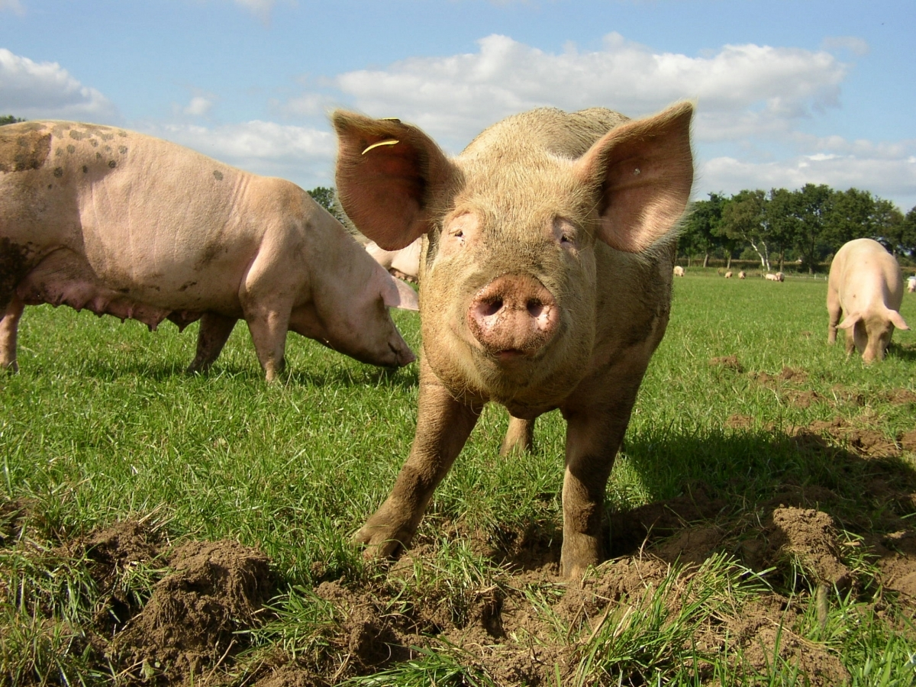
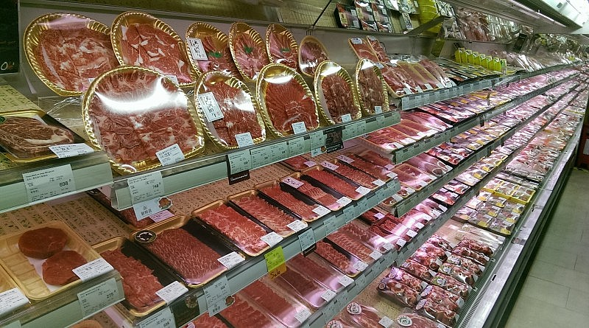
De sector

Slide 49
Omvang
Aantal varkens in 2017: 12,4 miljoen
Aantal bedrijven daalt: 4.301 in 2017, 3400 in 2021
Varkenshouders hebben het financieel moeilijk
Binnen de EU heeft Nl een marktaandeel van ca. 8% in de varkensvleesproductie
Notes:
Het aantal varkens in nl is vrij stabiel vanwege de productierechten.
Vergelijk: 14.500 bedrijven in 2000
12,2 miljoen is het totaal aantal varkens
Luchtwassers, groepshuisvesting

Slide 50
Varkensdichtheid per gemeente

Slide 51
Fokkerij
Hypor
Topigs
VIC
Notes:
Verschillende organisaties die hun eigen lijnen ‘maken’

Slide 52
Video
De varkenssector in Nederland
Voorbeeld van varkenshouder

Slide 53
Onze Boerderij
“Hoe kijk jij aan tegen het bedrijfsmatig houden van dieren voor vleesproductie en het dierenwelzijn”
Kijk voor de opdracht de aflevering van ‘onze boerderij’ https://www.npostart.nl/onze-boerderij/29-09-2019/KN_1708882

Slide 54
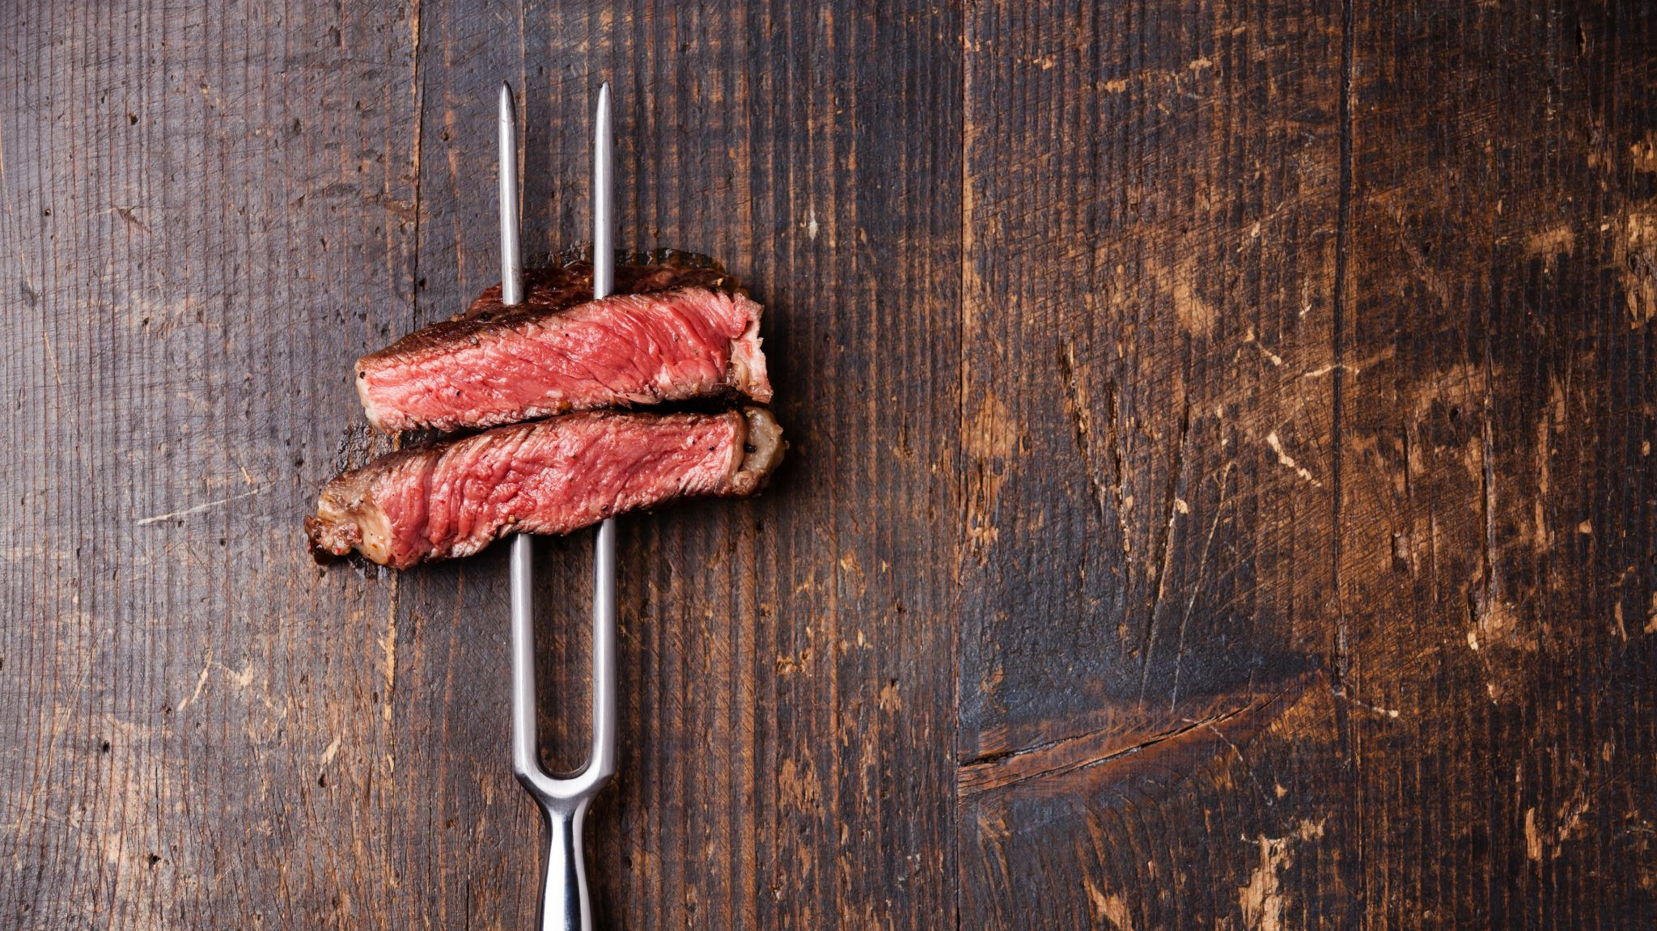
Wat vind jij?
De Nederlandse supermarkten mogen alleen nog in Nederland geproduceerd vlees verkopen.
Het houderijsysteem bij Annechien op het varkensbedrijf zou de nieuwe standaard moeten worden voor de varkenssector in Nederland.
Al het vlees in de supermarkt zou minimaal één beter leven ster moeten hebben.
Consumenten zouden bereid moeten zijn om meer geld te betalen voor vlees wat geproduceerd is aan de hand van betere welzijnsnormen.
Het is terecht dat de intensieve veehouderij sterk verminderd moet worden in Nederland
Hoge voerprijzen moeten kunnen worden doorgevoerd in de verkoopprijs, dus aan de consument in de winkel

Slide 55
1. Formuleer nauwkeurig wat het/de dilemma(‘s) is/zijn
2. Bedenk wie de betrokkenen zijn en wat hun belangen zijn
3. Bedenk meerdere mogelijke oplossingen, en toets de haalbaarheid van elke oplossing
4. Vorm je morele oordeel
‘’Een moreel oordeel gaat over menselijk gedrag, overstijgt het individuele, is normatief, gericht op het goede en kan morele verontwaardiging veroorzaken. Nu we dit weten, komen we tot de definitie van een moreel oordeel: een waardering van menselijk gedrag aan de hand van morele uitgangspunten’’
Elk groepje presenteert zijn morele oordeel aan de klas in een zelfgekozen vorm

